Slide 1
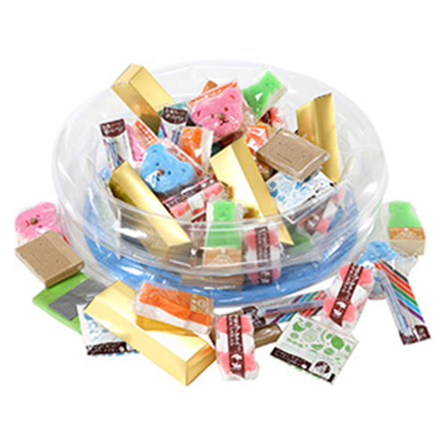
【提案書】
楽しい掘り出し市 金の延べ棒入生活雑貨（約40人用）
特徴
生活雑貨入りの金の延べ棒を、プールの中からスコップで掘り出す、楽しい抽選会セットです。特にお子様向けや家族向けイベントなどに最適！生活雑貨はアソートで60個入りです。
商品写
納期
納期スペース
仕様
包装：段ボール箱入
お見積
お見積りスペース

